Slide 1

https://goo.gl/8LfI87

Slide 2
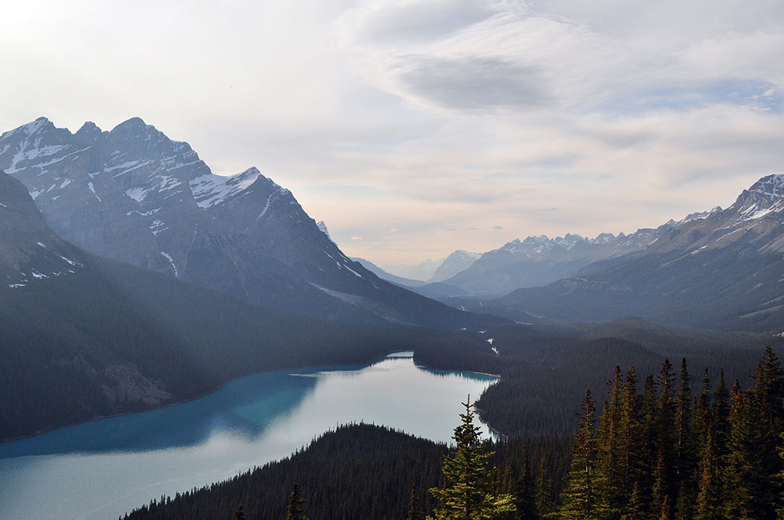

Bullshit Bingo!
Александр Шушунов и Ко.
25.11.2016

Slide 3
Disclaimer
Рассказанное в презентации не является руководством к действию. Многие вопросы, например, касающиеся безопасности, вообще не рассматриваются. Так что, если завалите прод или сольете номера кредиток клиентов, то на меня пенять не надо.

Slide 4
Игра
goo.gl/ZxaJkp

Slide 5
Игра
Notes:
Заполняете полосу – приз.
Заполняете все приз по увесистее☺

Slide 6
Игра
goo.gl/ZxaJkp

Slide 7
Задача

Slide 8

Задача
Notes:
Получился ежик возможных решений.

Slide 9
Решение
?
Notes:
Спросить аудиторию, какое решение?

Slide 10

Решение

Slide 11
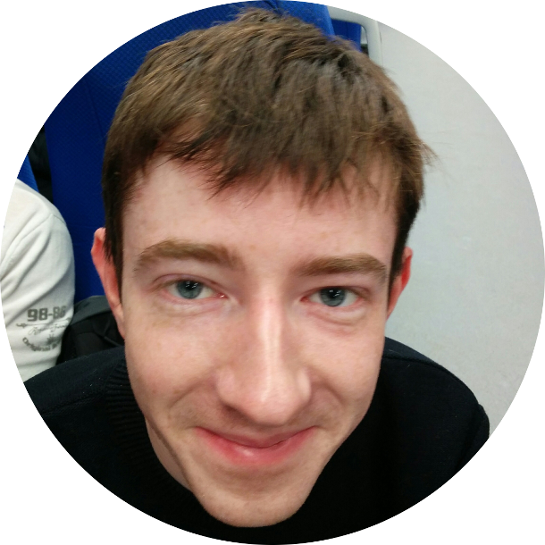
Простой чат бот
https://github.com/u2668/chatbot
Notes:
Я попросил написать – и он написал.

Slide 12

Решение

Slide 13

Большая проблема…
Notes:
Что делать? Покупать домен? Let’s Encript?

Slide 14

Небольшая проблемка
Notes:
Есть такой SaaS

Slide 15
Напоминаю, игра!
goo.gl/ZxaJkp

Slide 16
Простой чат бот

Slide 17

А если ноут закрыть?
Notes:
Вопрос залу, а что делать?

Slide 18
А если ноут закрыть?

Slide 19
Нужна логика!
Notes:
Помните, что бот не очень хорошо составлял машины?

Slide 20
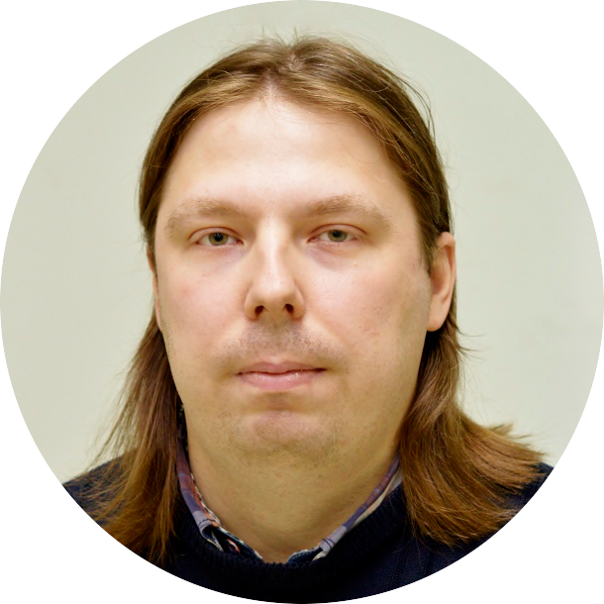
Не имей 100 рублей…
github.com/u2668/node-js-backend
Notes:
Я попросил написать – и он написал.

Slide 21
Нужна логика!
Notes:
Он выбрал странные технологии для дотнетчика…

Slide 22
Подключаем логику

Slide 23



Логируй это
Notes:
Когда мы их делали НЕ ВСЕ шло гладко.
У нас 4 контейнера, и все что-то пишут в лог. Давайте сделаем общую точку сбора логов. У Docker есть log drivers. Есть дрйвер syslog, который может отправлять логи по сети.
Есть Rsyslog, она может принимать логи из Syslog. И передавать в Elasticsearch. А Kibana может брать их оттуда и отображать.
Есть добрые люди, которые собрали образ со всем этим добром. Подключим его.

Slide 24
Логируй это

Slide 25
Включай мозги

Slide 26
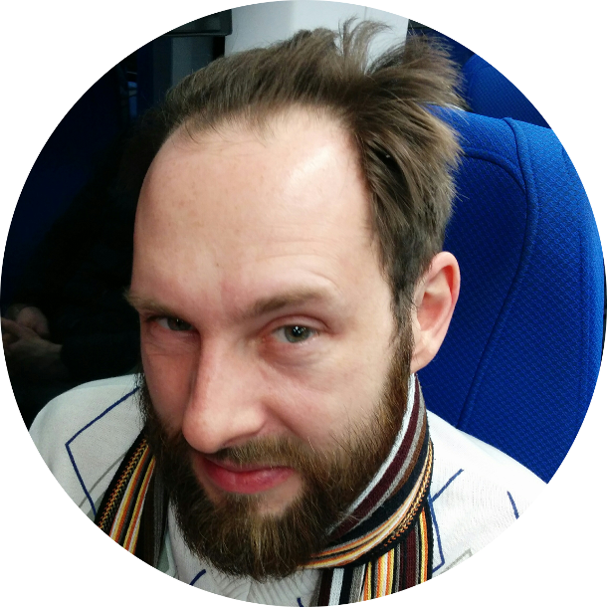
Не имей 100 рублей…
github.com/u2668/chat-bot-brain
Notes:
Я попросил написать – и он написал.

Slide 27

Включай мозги

Slide 28
Включай мозги

Slide 29

Больше визуализации

Slide 30
Больше визуализации

Slide 31















?
Итого

